Slide 2
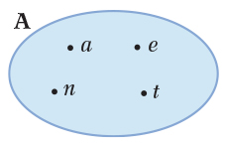
Elementi di un insieme
Un insieme è un gruppo di “cose” per le quali si può stabilire
con assoluta certezza se appartengono o no all’insieme.
Le cose che appartengono all’insieme si chiamano elementi dell’insieme.
Gli elementi di un insieme si indicano con le lettere minuscole dell’alfabeto {a, b, c…}.
Gli insiemi si indicano con le lettere maiuscole dell’alfabeto {A, B, C…}.
Per indicare che l’elemento b appartiene all’insieme A si scrive b ∈ A
Per indicare che l’elemento c non appartiene all’insieme A si scrive c ∉ A

Slide 3
Rappresentazione di un insieme
Un insieme si può rappresentare con un diagramma di Venn.
Un insieme si può rappresentare per caratteristica.
A = {x l x una lettera della parola barca}
e si legge A è l’insieme formato da tutti gli elementi x tali che x è una lettera della parola barca.
Un insieme si può rappresentare per elencazione.
A = {b, a, r, c}
Gli elementi sono racchiusi tra parentesi graffe e separati da una virgola.

Slide 4
Sottoinsiemi
Un insieme B è un sottoinsieme di A se ogni elemento di B
appartiene anche ad A.
Si scrive:
B ⊂ A e si legge l’insieme B è contenuto in A
Dati gli insiemi:
A = {x l x è un animale }
B = {x l x è un mammifero}
la rappresentazione con un diagramma di Venn sarà:

Slide 5
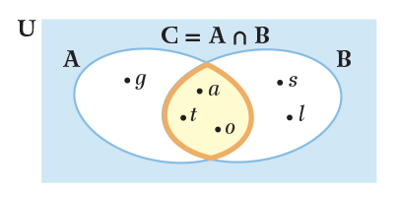
Operazioni con gli insiemi
L’intersezione di due insiemi A e B è l’insieme costituito dagli elementi
che appartengono sia ad A sia a B.
Si scrive:
C = A ∩ B e si legge A intersezione B
Dati gli insiemi:
A = {x l x è una lettera della parola gatto}
B = { x l x è una lettera della parola salto}
l’insieme intersezione sarà:
C = A ∩ B = {a, o, t}

Slide 6
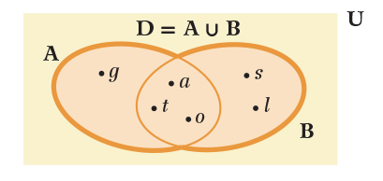
Operazioni con gli insiemi
L’unione di due insiemi A e B è l’insieme D costituito dagli elementi
che appartengono o ad A o a B oppure a entrambi.
Si scrive:
D = A ∪ B e si legge A unito B
Dati gli insiemi:
A = {x l x è una lettera della parola gatto}
B = {x l x è una lettera della parola salto}
L’insieme unione sarà:
D = A ∪ B = {g, a, t, o, s, l }
Gli elementi dell’insieme si scrivono una sola volta.

Slide 7
Rappresentazioni grafiche
Quando i dati sono molti, le tabelle risultano precise ma poco significative.
In questo caso le rappresentazioni grafiche forniscono, in modo immediato, quali rapporti si stabiliscono tra i dati.
Prenderemo in considerazione le seguenti rappresentazioni grafiche:
Ortogramma
Ideogramma
Areogramma
Diagramma cartesiano

Slide 8

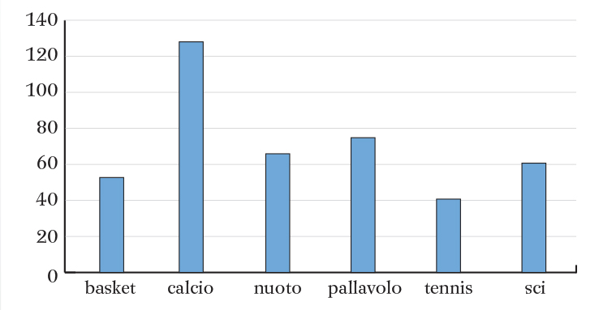
Ortogramma
Un ortogramma è una rappresentazione grafica con rettangoli equidistanti tra loro. Data la tabella che associa a ogni sport il numero dei ragazzi che lo praticano:
Sport | Ragazzi
Basket | 53
Calcio | 130
Nuoto | 64
Pallavolo | 72
Tennis | 41
Sci | 60
I dati sono rappresentati da rettangoli con la stessa base.
L’unità di misura indica il valore del rettangolo unitario.
L’altezza di ogni rettangolo dipende dalla frequenza di ciascun dato.

Slide 9
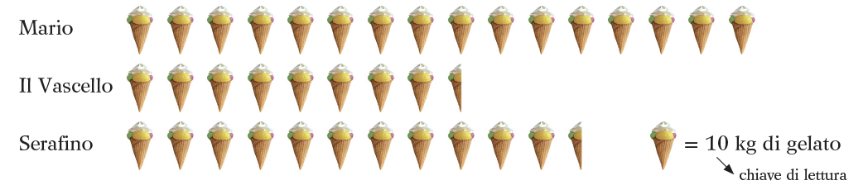
Ideogramma
L’ideogramma è una rappresentazione grafica in cui:
un simbolo rappresenta l’oggetto in esame;
una chiave di lettura indica il valore e il significato dei simboli;
la quantità dei simboli ripetuti esprime il valore del dato.
In una cittadina di mare l’ultima domenica di luglio sono stati venduti molti gelati in tre diverse gelaterie come riportato nella tabella:
Gelateria | kg gelato | Gelateria | kg gelato | Gelateria | kg gelato
Mario | 160 | Il Vascello | 85 | Serafino | 115

Slide 10
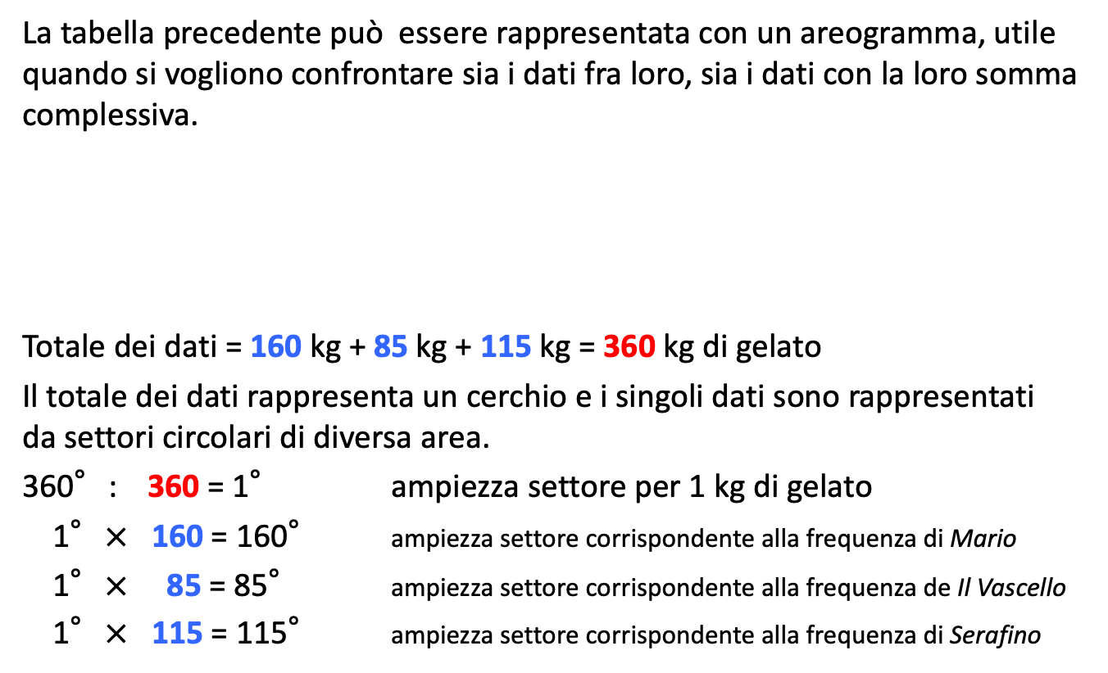
Areogramma
La tabella precedente può essere rappresentata con un areogramma, utile quando si vogliono confrontare sia i dati fra loro, sia i dati con la loro somma complessiva.
Totale dei dati = 160 kg + 85 kg + 115 kg = 360 kg di gelato
Il totale dei dati rappresenta un cerchio e i singoli dati sono rappresentati
da settori circolari di diversa area.
360°: 360 = 1° ampiezza settore per 1 kg di gelato
1°$×$ 160 = 160° ampiezza settore corrispondente alla frequenza di Mario
1°$×$ 85 = 85° ampiezza settore corrispondente alla frequenza de Il Vascello
1°$×$ 115 = 115° ampiezza settore corrispondente alla frequenza di Serafino
Gelateria | kg gelato | Gelateria | kg gelato | Gelateria | kg gelato
Mario | 160 | Il Vascello | 85 | Serafino | 115

Slide 11
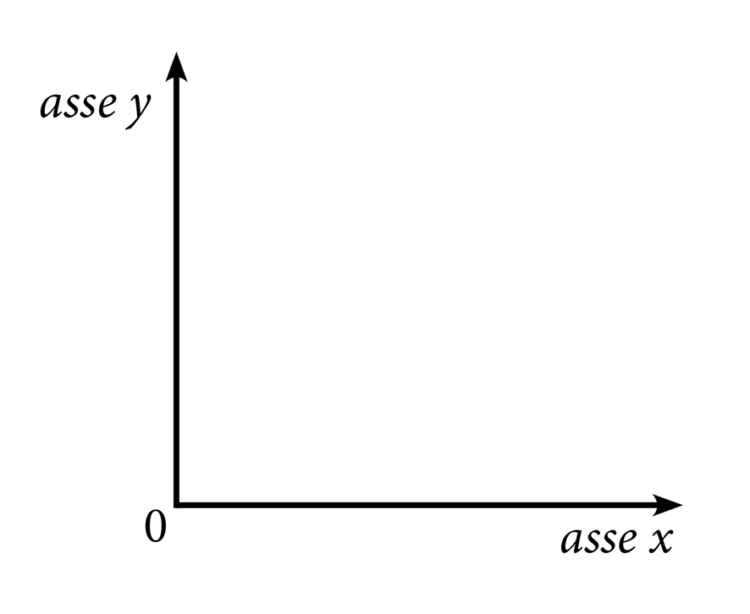
Diagramma cartesiano
Questo tipo di grafico si usa per rappresentare visivamente un fenomeno che dipende da due grandezze: una, detta variabile indipendente, l’altra detta variabile dipendente.
Per costruire un diagramma cartesiano dobbiamo fissare un sistema di riferimento rappresentato da due semirette, dette assi, perpendicolari tra loro nel punto di origine O.
Un punto nel piano cartesiano è individuato da una coppia ordinata di numeri: l’ascissa (x) e l’ordinata (y).
Di solito il valore dell’ascissa rappresenta
la variabile indipendente mentre quello
dell’ordinata la variabile dipendente,
chiamata così perché il suo valore
cambia se cambia quello dell’ascissa.

Slide 12
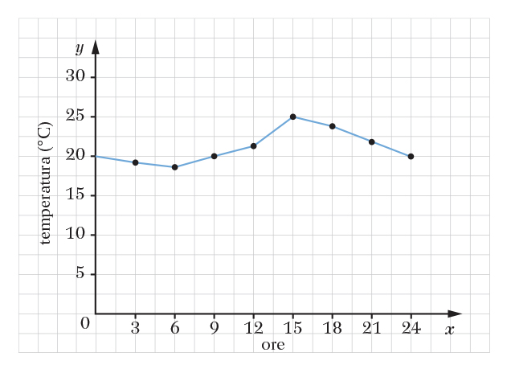
Diagramma cartesiano
Trasformiamo la tabella in un diagramma cartesiano.
Ora | 0 | 3 | 6 | 9 | 12 | 15 | 18 | 21 | 24
Temperatura °C | 20 | 19 | 18 | 20 | 22 | 25 | 24 | 22 | 20

Slide 13
Diagramma cartesiano
Dall’osservazione del grafico risulta che la temperatura raggiunge il suo valore minimo alle 6 del mattino e il suo valore massimo alle 15 del pomeriggio. Da quell’ora in avanti la temperatura diminuisce in modo costante.

